Slide 1
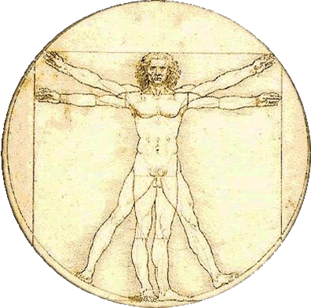
Gesundheitserziehung – Warum?
Gesundheitserziehung
KGH – Fachschaft für Biologie

Slide 2
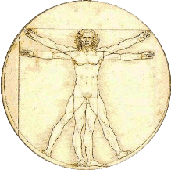
Es gibt viele Gründe....
Gesundheitserziehung
KGH – Fachschaft für Biologie
„Immer mehr Jugendliche leiden unter Stresssymptomen!“

Slide 3
Es gibt viele Gründe....
Gesundheitserziehung
KGH – Fachschaft für Biologie
„Immer mehr Jugendliche leiden unter Stresssymptomen!“
„Gesundes und regelmäßiges Essen muss aus Zeitmangel häufig Fast-Food weichen.“

Slide 4
Es gibt viele Gründe....
Gesundheitserziehung
KGH – Fachschaft für Biologie
„Immer mehr Jugendliche leiden unter Stresssymptomen!“
„Gesundes und regelmäßiges Essen muss aus Zeitmangel häufig Fast-Food weichen.“
„Übergewicht - jedes fünfte Kind in Deutschland ist zu dick!“

Slide 5
Es gibt viele Gründe....
Gesundheitserziehung
KGH – Fachschaft für Biologie
„Immer mehr Jugendliche leiden unter Stresssymptomen!“
„Gesundes und regelmäßiges Essen muss aus Zeitmangel häufig Fast-Food weichen.“
„Übergewicht - jedes fünfte Kind in Deutschland ist zu dick!“
„Um den Alltag zu bewältigen, greifen Jugendliche verstärkt zu Medikamenten und Drogen.“

Slide 6
Es gibt viele Gründe....
Gesundheitserziehung
KGH – Fachschaft für Biologie
„Immer mehr Jugendliche leiden unter Stresssymptomen!“
„Gesundes und regelmäßiges Essen muss aus Zeitmangel häufig Fast-Food weichen.“
„Übergewicht - jedes fünfte Kind in Deutschland ist zu dick!“
„Um den Alltag zu bewältigen, greifen Jugendliche verstärkt zu Medikamenten und Drogen.“
„Jeder zehnte Jugendliche konsumiert Drogen.“

Slide 7
THEMEN
Gesundheitserziehung
KGH – Fachschaft für Biologie

Slide 8
THEMEN
Gesundheitserziehung
KGH – Fachschaft für Biologie
Essen wir uns krank?
Gesunde Ernährung
Lärm macht krank!
Das Blut – Der Saft des Lebens

Slide 9
THEMEN
Gesundheitserziehung
KGH – Fachschaft für Biologie
Die Haut –
mehr als eine Hülle
Essen wir uns krank?
Gesunde Ernährung
Lärm macht krank!
Das Blut – Der Saft des Lebens
Die Entdeckung der Hygiene:
Die Geschichte der Mikrobiologie

Slide 10
THEMEN
Gesundheitserziehung
KGH – Fachschaft für Biologie
Die Haut –
mehr als eine Hülle
Essen wir uns krank?
Gesunde Ernährung
Bewegung hält den Körper gesund!
Lärm macht krank!
Krebs / Stress
Krankheiten unserer Zeit
Das Blut – Der Saft des Lebens
Drogen und Sucht
Die Entdeckung der Hygiene:
Die Geschichte der Mikrobiologie
???

Slide 11
Unsere Säulen der Gesundheitserziehung
Gesundheitserziehung
KGH – Fachschaft für Biologie

Slide 12
Unsere Säulen der Gesundheitserziehung
Gesundheitserziehung
KGH – Fachschaft für Biologie
Fachliche Kompetenz erwerben
Naturwissenschaftliche Sachkenntnis
Gesundheitsbewusstsein entwickeln
Handlungsfähigkeit erlangen
Vorbereitung für die Oberstufe

Slide 13
Unsere Säulen der Gesundheitserziehung
Gesundheitserziehung
KGH – Fachschaft für Biologie
Fachliche Kompetenz erwerben
Methodenkompetenz erweitern
Naturwissenschaftliche Sachkenntnis
Naturwissenschaftliches Experimentieren fördern
Gesundheitsbewusstsein entwickeln
Expertenbefragung
Präsentationen verbessern
Anknüpfung an das bestehende Methoden-curriculum
Handlungsfähigkeit erlangen
Vorbereitung für die Oberstufe

Slide 14
Unsere Säulen der Gesundheitserziehung
Gesundheitserziehung
KGH – Fachschaft für Biologie
Fachliche Kompetenz erwerben
Methodenkompetenz erweitern
Kooperation mit außerschulischen Partnern
Naturwissenschaftliche Sachkenntnis
Naturwissenschaftliches Experimentieren fördern
Akustiker
Storck
TWO
Saluto
Expertenvorträge
Gesundheitsbewusstsein entwickeln
Expertenbefragung
Präsentationen verbessern
Anknüpfung an das bestehende Methoden-curriculum
Handlungsfähigkeit erlangen
Vorbereitung für die Oberstufe

Slide 15
Vielen Dank für die Aufmerksamkeit!
Gesundheitserziehung
KGH – Fachschaft für Biologie

